Slide 1


Slide 2
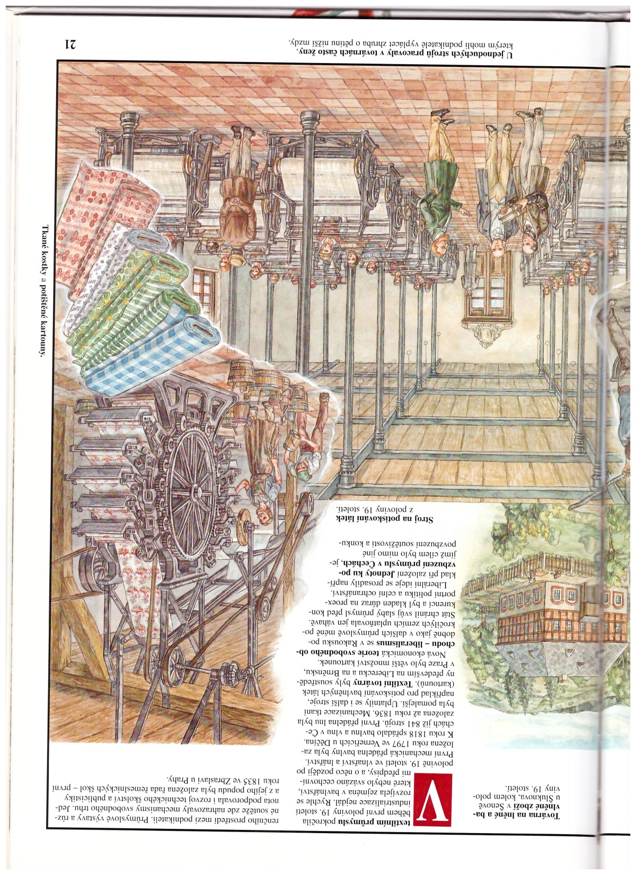
Prumyslová revoluce

Slide 3
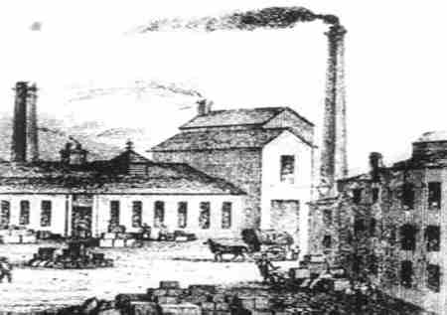
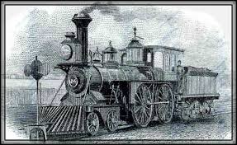
Vše začalo v Anglii...
2. polovina 18. století
„dílna světa“
Tovární výroba vytlačuje výrobu řemeslnou.
Mění se způsob obživy velké části obyvatel.

Slide 4
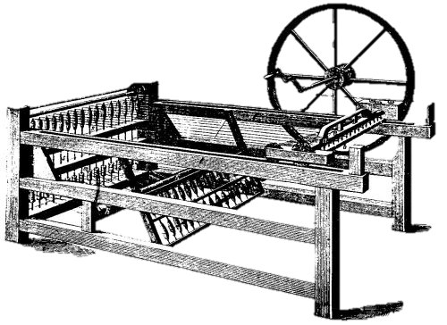
Nejprve v textilním průmyslu → vznikají spřádací stroje a mechanické stavy

Slide 5
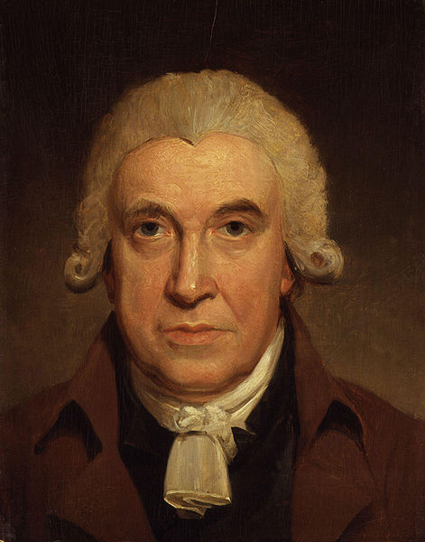
Symbol doby – parní stroj
skotský vynálezce James Watt
60. léta 18. století
- využití: v dolech, při válcování železa, pohon,…
Schéma zde...

Slide 6
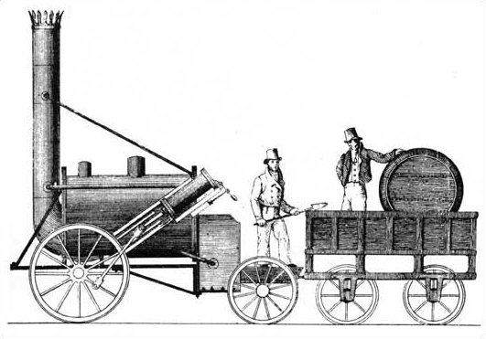
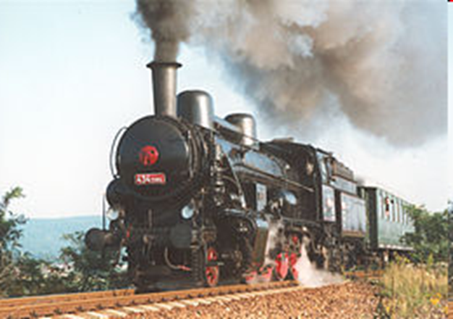
Parní lokomotiva
- George Stephenson, 1814
- 1. železnice na světě v Anglii (1825)

Slide 7
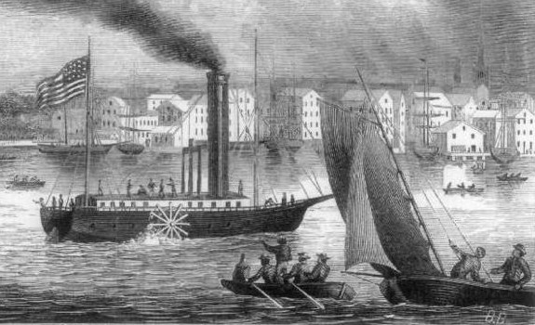
Paroloď „Clermont“
- vynálezce Američan Robert Fulton, 1807

Slide 8
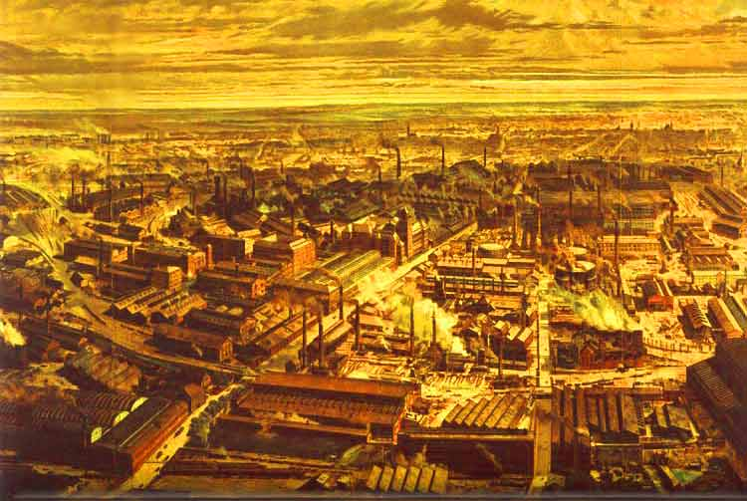
V čem spočívá změna, která nastala po průmyslové revoluci ?

Slide 9
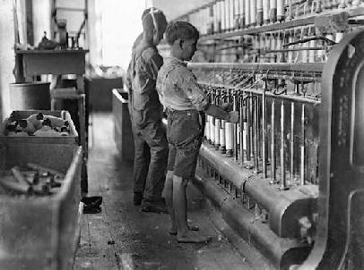
V továrnách pracovaly i děti,
a to až 14 hodin denně.
Tak není lepší chodit do školy ??!

Slide 10
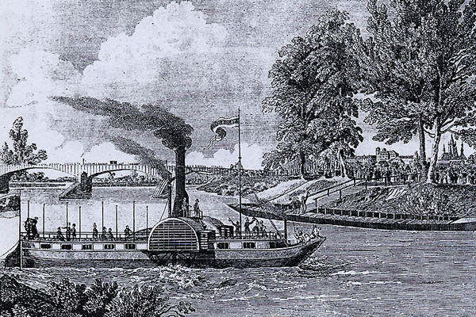
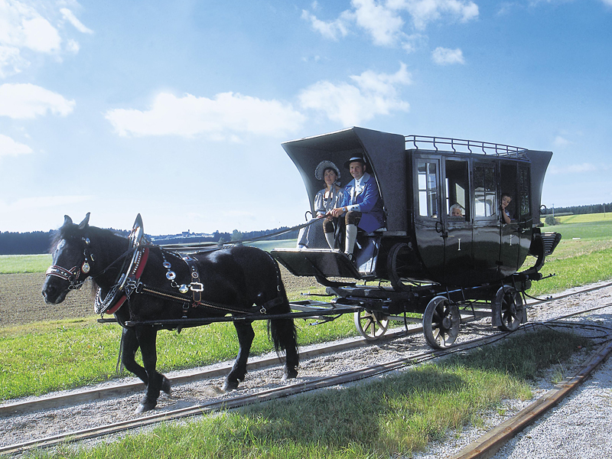
Ani v Čechách jsme nezaháleli...
František Josef Gerstner – parní stroj (1806)
Josef Božek – paroloď
koněspřežka
1841 paroloď „Bohemia“

Slide 11
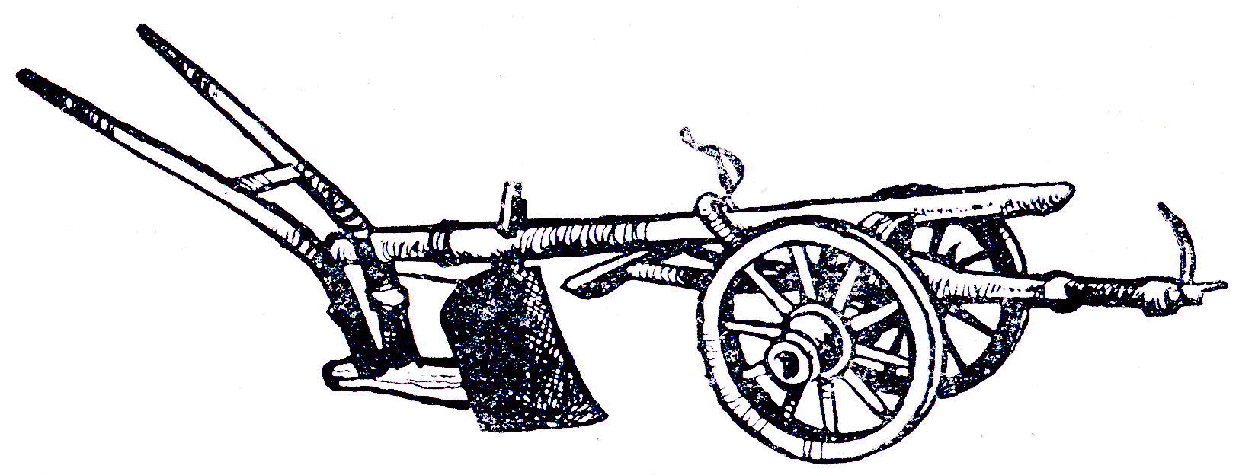
Kvíz
K čemu se používal stroj na obrázku ?

Slide 12
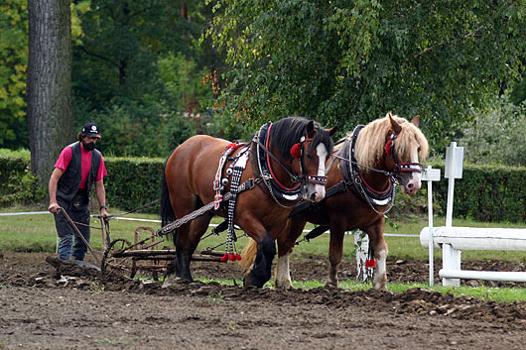
Který z vynálezů vám připadá nejužitečnější
a proč ?
RUCHADLO BRATRANCŮ VEVERKOVÝCH
= moderní pluh, půda se kypřila
a obracela, čímž se zkvalitnila orba

Slide 13
Důsledky průmyslové revoluce – doplňte další
+ | - | ?
rozvoj obchodu | ničení krajiny a přírody | vznik velkých měst (přesun obyvatel z vesnic do měst)
rozvoj dopravy | špatné pracovní podmínky nízké mzdy a dlouhá pracovní doba (14-16 hod denně) | změna složení společnosti (kapitalisté X dělníci)
růst počtu obyvatel (snížení úmrtnosti, lepší zdravotní péče, lepší výživa) | bída dělníků (stroje nahrazovaly lidskou práci) | vznik odborových hnutí
zvýšení výnosů ze zemědělství
změna životního stylu (přístup ke vzdělání a kultuře)

Slide 14
Opakování – vylušti slovo.
CH
D
L
O
U
A
R

Slide 15
Rozlušti jméno vynálezce parního stroje.
T
A
T
A
E
M
W
J
S

Slide 16
Rozlušti jméno vynálezce parolodě.
R
T
O
E
B
R
F
T
U
L
O
N

